Slide 1
Аналіз даних в маркетингових дослідженнях
(з використанням пакету R)
Викладач – Віталій Миколайович Кобець, кандидат економічних наук
Кафедра інформатики, програмної інженерії та економічної кібернетики

Slide 2
Дисципліна на одному слайді :)
Питання:
Як побудований світ? Як змінна x впливає на змінну y ? Що буде завтра? Как спрогнозувати змінну y ?
Відповідь:
Модель: формула для пояснюючої змінної
Наприклад:
y_{i} = β₁ + β₂x_{i} + ε_{i}
Мета курсу – навчитися прогнозувати і приймати рішення на основі доступної інформації з використанням пакету R

Slide 3
Основні типи даних:
Часові ряди
Перехресні дані
Панельні дані
Є багато інших комбінацій!

Slide 4
Часові ряди
Дані по країні
Рік | Населення | Безробіття
2010 | 47654 | 7.4
2011 | 47638 | 6.5
2012 | 47701 | 5.5
2013 | 47798 | 5.5

Slide 5
Перехресна вибірка
Результати Олімпійських ігор:
Країна | Золото | Срібло | Бронза
Україна | 13 | 11 | 9
Норвегія | 11 | 5 | 10
Канада | 10 | 10 | 5
США | 9 | 7 | 12

Slide 6
Панельні дані
Сполучення перших двух: дані по декільком змінним для множини обєктів в різні моменти часу

Slide 7
Інтерпретація даних!

Slide 8
Модель:
Приклад: y_{i} = β₁ + β₂x_{i} + ε_{i}
Спостережувані змінні: y , x Неизвестные параметри: β₂, β₂
похибка: ε
План дій
придумати адекватну модель
отримати оцінки невідомих параметрів: β^{ˆ}₁, β^{ˆ}₂
прогнозувати, замінивши невідомі параметри на оцінки:
yˆ_{i} = β^{ˆ}₁ + β^{ˆ}₂x_{i}

Slide 9
Econometric Model
y=f(X1,...,X7)
where y= hours spent on criminal activities
X1=wage for an hour spent on criminal activity
X2= hourly wage for legal employment
X3=income other than from crime or employment
X4=probability of getting caught
X5= probability of being convicted if caught
X6= expected sentence if caught
X7=age

Slide 10
Econometric Model
Linear regression model
Crimes= β₀+ β₁wage + β₂ other income +
β₃freqarrest + β₄freqconv + β₅average sentence +
β₆age + u
β₀ = Intercept , β_{i} slope coefficients
u: error term, disturbance term
Formulate hypotheses
Data
Estimation
Prediction

Slide 11
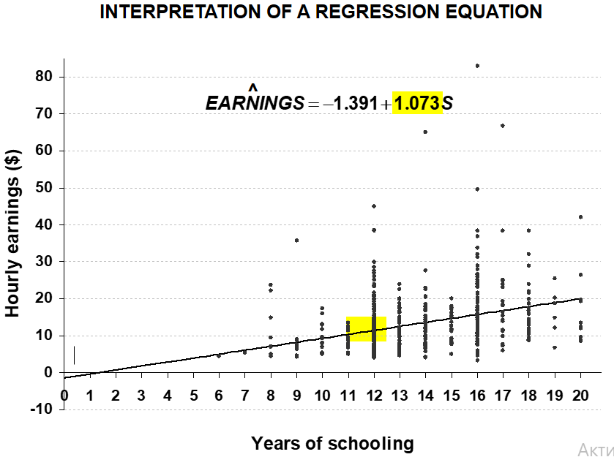
Econometric Model

Slide 12
Econometric Model

Slide 13
Дані для аналізу
Спостереження – вплив зведений до мінімуму (ідеальний вплив)
Експеримент – реакція на здійснений вплив (вибіркові дослідження: повторюваність: закон великих чисел, n=30 – зміна місця і часу і рандомізація: усунення відхилень)

Slide 14
Дані для аналізу
Аналіз даних:
Дає загальні характеристики для великих вибірок (середнє і дисперсію)
Здійснює порівняння між різними вибірками (ймовірнісні оцінки)
Вивчає взаємозвязки та їх якість (кореляція і прогнозування)
Визначає структуру (класифікацію)

Slide 15
R
R – середовище для статистичних розрахунків, аналізу і моделювання
Переваги R: гнучкість (підтримує створення всіх необхідних додатків) і вільний код (безкоштовність і можливість коректування коду)
Недоліки R: складність (велика кількість команд), повільність у порівннянні з комерційними версіями

Slide 16
Результати вивчення R
1. Відвідування основних і допоміжних ресурсів. Інсталяція R на комп'ютері користувача і ви конання перших тестових скриптів.
2. Зчитування даних із стандартних файлів операційної системи і впевнене використання R-функцій для виконання обмеженого набору процедур статистичного аналізу.
3. Використання базових структур мови R для написання простих програм і власних функцій. Ознайомлення зі структурами даних в R. Робота с базами даних, веб-сторінками і зовнішніми джерелами даних.

Slide 17
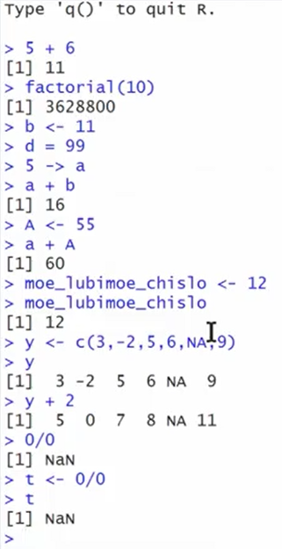
Консольный режим в R
https://cran.rstudio.com/
https://www.rstudio.com/products/rstudio/download/
https://rseek.org/
https://stats.stackexchange.com
https://stackoverflow.com
http://www.inp.nsk.su/~baldin/DataAnalysis/index.html

Slide 18
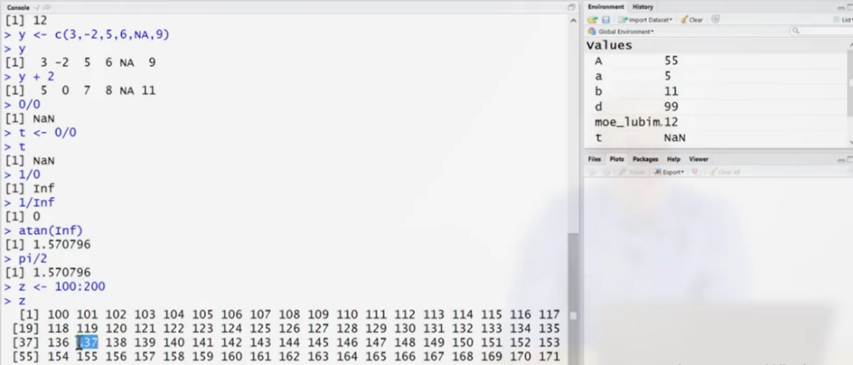
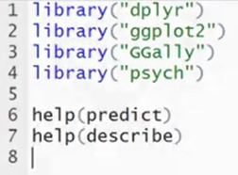
Консольный режим в R

Slide 19
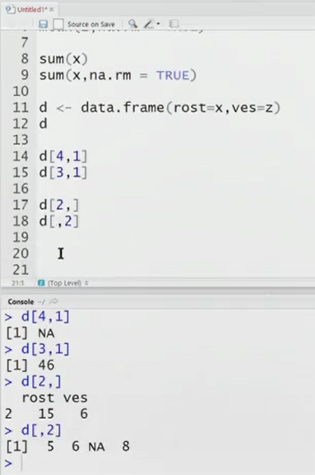
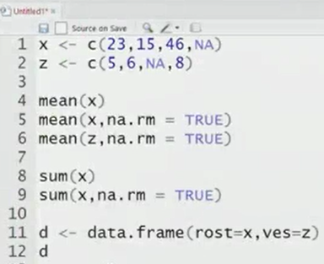
Консольный режим в R

Slide 20
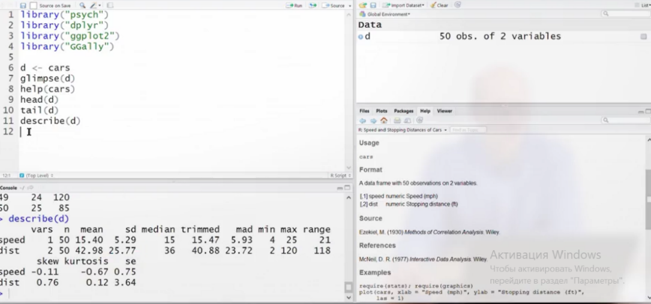
Консольный режим в R

Slide 21
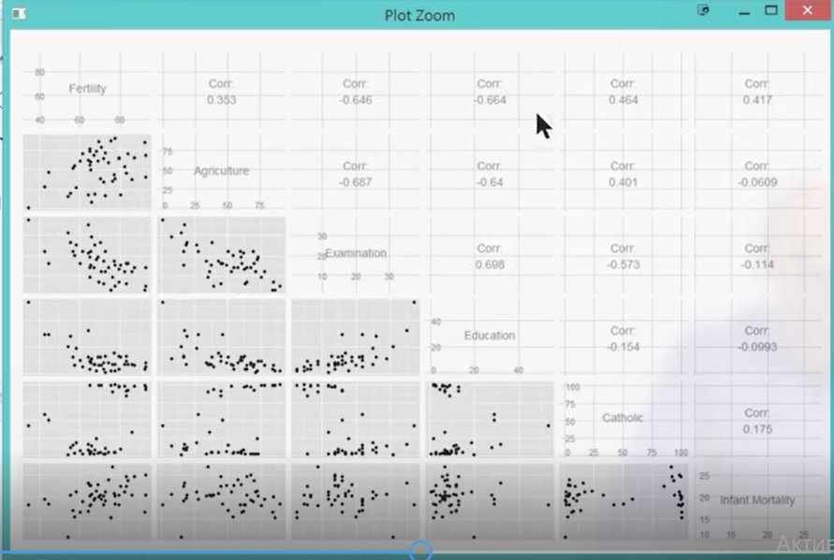
Консольный режим в R

Slide 22
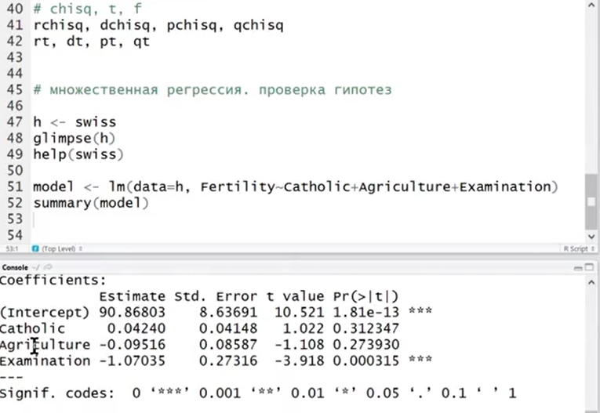
Консольный режим в R

Slide 23
Консольний режим: Operations in R
Калькулятор:
>5+6
>factorial(10) #facto(tab)
>b<-11 (Envirinmental)
>5<-11
>a+b
>A<-55
>moe_chislo<-12 #moe(tab) R добре працює з великими масивами чисел
>y<-c(3,-2,5,6,NA,9) , NA – відсутня інформацію про змінну
>y+2
>0/0 [1] NaN
>1/0 [1] Inf
>1/Inf [1] 0
> atan(Inf) [1] 1.570796

Slide 24
Підготовка скриптів в R
У вікні скриптів команди не виконуються
Робота з масивами даних
x<-c(23,15,46,NA) #Ctrl+Enter
z<-c(5,6,NA,8)
mean(x) [1] NA
mean(x,na.rm=TRUE) [1] 28
sum(x) [1] NA
sum(x,na.rm=TRUE) [1] 84
Робота з таблицями
d<-data.frame(rost=x, ves=z) #стовпці
d
d[4,1], d[2,2]
Отримати строку d[2, ] або стовпбець d[ ,2]
my_list[[2]]
Адресувати стовпці за іменами:d$rost або d$ves

Slide 25
Підготовка скриптів в R
У вікні скриптів команди не виконуються
Робота зі списками – сукупністю різнорізних об’єктів
my_list <- list (a=7, b=10:20, table=d) #Ctrl+Enter
my_list$a my_list$b my_list$table
Списки зручно застосовувати для зберішгання в них оцінок параметрів, оцінок якості моделі тощо
Кодування для латиниці та ін.: UTF-8
Правила в R:
Використовувати для назв лише латинські букви, цифри і точки (не мають починатися з точки чи цифри)
R розрізняє регістр
Не давати об’єктам імена, задіяні у вбудовані в R функції, ключовими словами (NA, Inf, NULL, pi)

Slide 26
Установка пакетів в R
Tools\Install Packages
Офіціний репозиторій для установки пакетів (за замовчанням CRAN)
dplyr (для обробки даних)
ggplot2 (для побудови графіків)
GGally (для побудови матриць діаграм розсіювання)
psych (для описових статистик)
devtools (пакет для розробників)
Неофіційний репозиторій: GitHub
Install_github(“шлях”)
Кожне завдання при відкритті RStusio потребує завантаження пакетів через команду library(«назва пакету») у вікні script

Slide 27
Установка пакетів в R
Tools\Install Packages
How to solve differential equations in R (Google search)
Якщо відома команда (наприклад, predict), то її опис можна отримати через команду help(predict), тоді в допоміжному вікні отримаєтсья пакет, якому знаходиться ця команда predict(stats)
Команда describe, що описує набор даних (середні, дисперсії тощо), знаходиться в пакеті psych
Команда методу найменших квадратів: lm, help(lm)
Вбудована справка в R за ключовими термінами
Якщо невідома команда, її можна шукати на сайті http://rseek.org (команди)
http://stats.stackexchange.com (алгоритми)
http://stackoverflow.com (питання з програмування в R)

Slide 28
Аналіз даних в R: графіки та описова статистика
Вбудовані дані в R:
> d <-cars
> glimpse (d) # бросити погляд
> help (cars) # 50 спостережень, 2 змінні: швидкість (милі), дистанція (фути)
> head (d) # подивитися початок сукупності даних (n1=6)
> tail (d) # подивитися завершення сукупності даних
> describe (d) # описова статистика: середнє, min, max, с.к.в., асиметрія, ексцес, ранг...
> ncol (d) # кількість стовпців у сукупності
> nrow (d) # кількість рядків у сукупності
edit(d) # редагування даних таблиці, read.table(“clipboard”) копіювання даних з буферу Excel
> str (d) # структура сукупності: тип data.frame, кількість спостережень і змінних, назви змінних, їх тип, початкові дані
> mean (d$speed)

Slide 29
Аналіз даних в R: графіки та описова статистика
Перетворення одиниць вимірювання даних в R:
d2<- mutate(d, speed=1.67*speed, dist=0.3*dist, ratio=dist/speed)
qplot (data=d2, dist) # побудова гістограми
qplot (data=d2, dist, xlab=“довжина шляху (м)”, ylab=“кількість машин”, main=“дані 2010 років”)
qplot (data=d2, speed, dist) # перша – горизнтальна вісь, друга - вертикальна вісь

Slide 30
Контакти
Кобець Віталій Миколайович
Ауд. 515 а (головний корпус ХДУ)
Email: kobetz@ukr.net
Телефон: 0552326782

